Slide 1
Введение в искусственный интеллект
Максим Таланов Лаборатория машинного понимания, ВШ ИТИС, КФУ max.talanov@gmail.com
Алик Кириллович Кафедра интеллектуальных технологий поиска, ВШ ИТИС, КФУ alik.kirillovich@gmail.com
Осень 2017

Slide 2

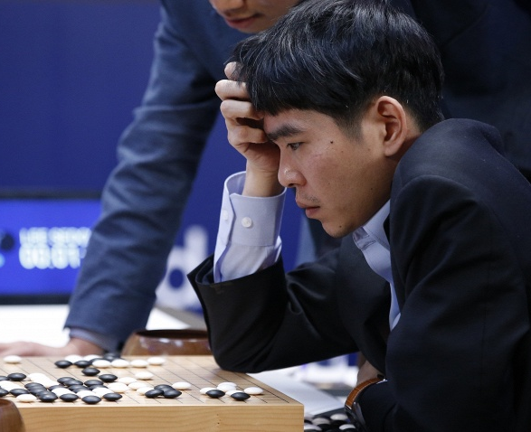
Достижения искусственного интеллекта
AlphaGo победила Ли Седоля, сильнейшего в мире игрока в го: Технологии: машинное обучение
VS

Slide 3
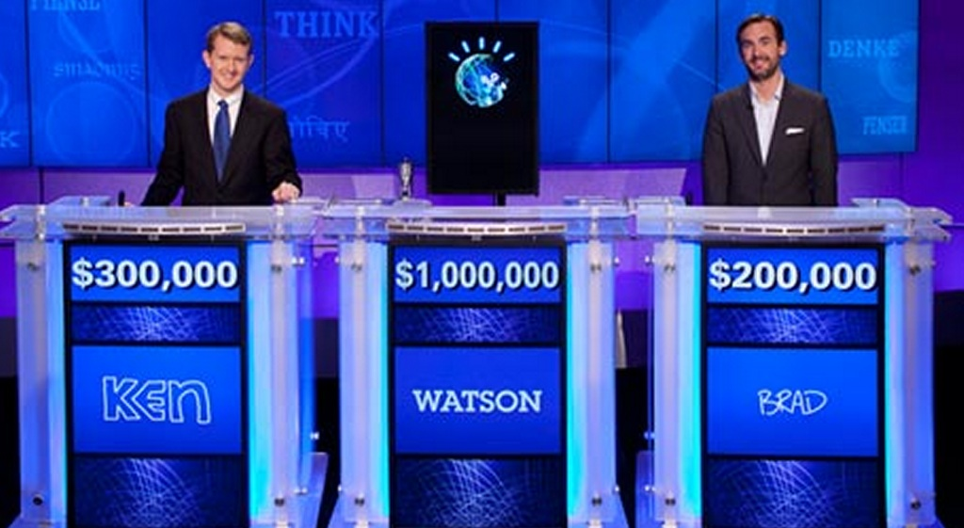
Достижения искусственного интеллекта
IBM Watson победил в игру-викторину Jeopardy («Своя игра»): Технологии: представление знаний, семантический веб, обработка естественного языка

Slide 4

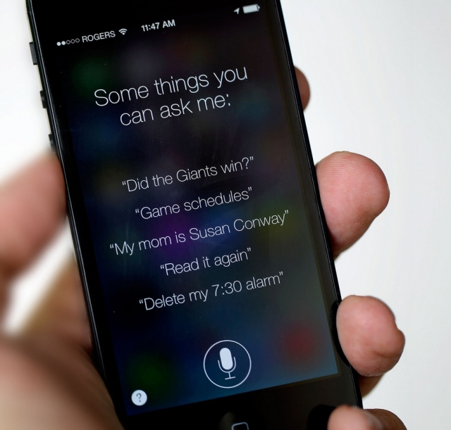
Достижения искусственного интеллекта
Siri — персональный помощник для iOS и macOS: Технологии: представление знаний, семантический веб, обработка естественного языка

Slide 5
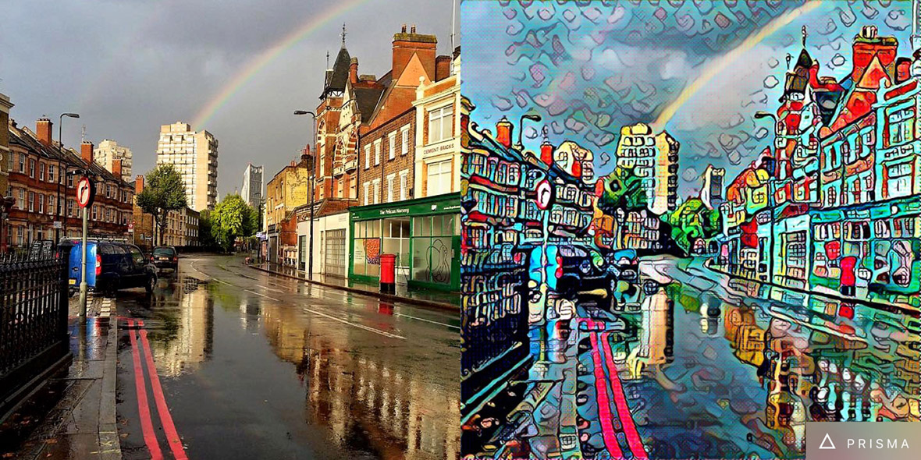
Достижения искусственного интеллекта
Prisma — приложение, которое стилизует фотографии под картины известных художников: Технологии: машинное обучение

Slide 6
Темы курса
В этом курсе мы познакомим вас с ключевыми технологиями, которые лежат в основе этих достижений:
Машинное обучение (Machine learning);
Представление знаний (Knowledge representation);
Семантическая паутина (Semantic Web) и Открытые связанные данные (Linking Open Data);
Обработка больших данные (Big Data).

Slide 7
Машинное обучение
Задачи машинного обучения:
Классификация;
Кластеризация;
Регрессия;
Обучение ранжированию;

Slide 8
Semantic Web
Semantic Web — надстройка над Всемирной паутиной, позволяющая сделать информацию в интернете понятной не только людям, но и машинам
Задачи Semantic Web:
Семантическая разметка web-страниц для поисковиков;
Семантический поиск;
Объединение данных из разных источников;
Логический вывод новых знаний;
Интеллектуальные агенты.

Slide 9

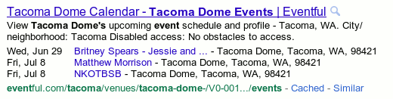
Семантическая разметка для поисковиков
Карточка о компании, событии, продукте прямо в результатах поиска:
Товар:
Событие:

Slide 10
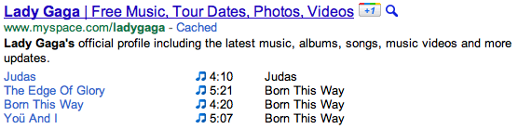

Семантическая разметка для поисковиков
Карточка о компании, событии, продукте прямо в результатах поиска:
Музыка:
Обзор:

Slide 11
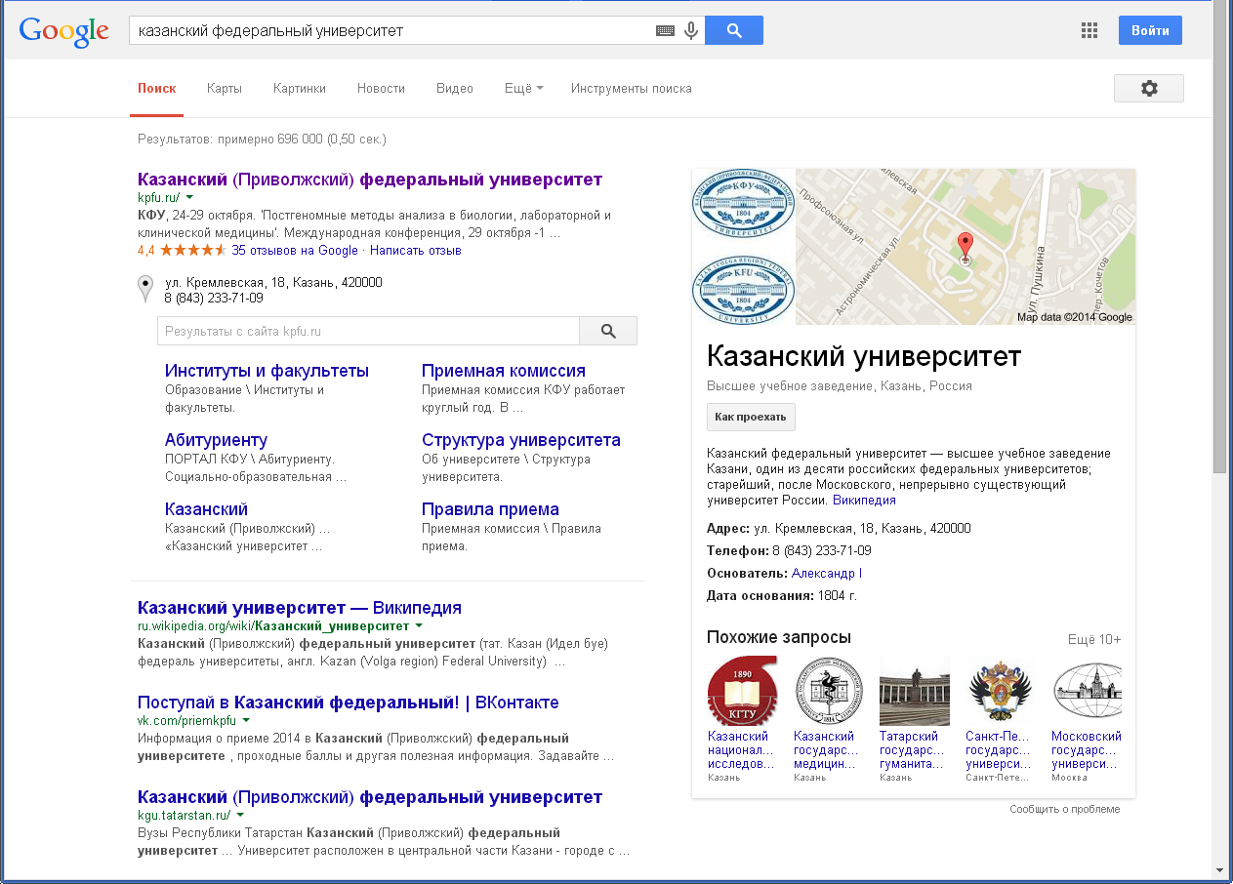
Семантическая разметка для поисковиков
Карточка объекта справа от результатов поиска

Slide 12
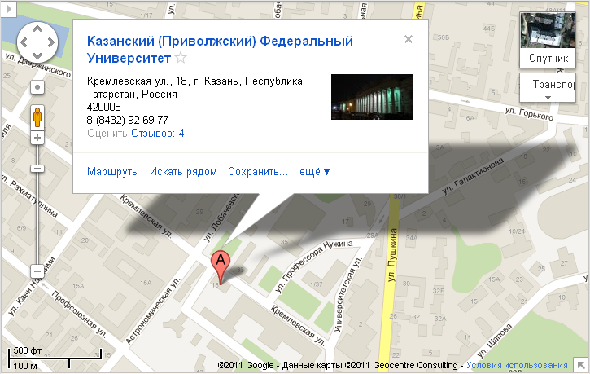
Семантическая разметка для поисковиков
Информация об организации в Google.Places и на Google.Maps

Slide 13
Семантический поиск
Семантический поиск — поиск не по ключевым словам, а по смыслу
Компании, основанные молодыми художниками или спортсменами
Ноутбуки с объемом памяти > 8GB по цене до $1000
10 самых длинных рек России
Насколько подорожала стоимость тарифа электроэнергии за 2017 год?
Сколько мужей было у Аллы Пугачевой?

Slide 14






Объединение данных из разных источников
Объединение данных помогает находить ответы на вопросы, которых нет ни в одном источнике по отдельности, но есть в их совокупности
Какие побочные эффекты у лекарства от туберкулёза?
Источники: , Diseasome, Sider
Какие конгрессмены голосовали против закона о защите окружающей среды, и, при этом, представляют округа с самым высоким уровнем вредных выбросов?
Источники: , GeoNames, US Census

Slide 15
Логический вывод
Логический вывод — вычисление новых знаний из уже имеющихся
Найти российские университеты:
КФУ находится в Казани, Казань находится в России → КФУ — российский универ
Найти праправнуков королевы Виктории:
Виктория — мать Эдуарда VII, Эдуард VII — отец Георга V, Георг V — отец Георга VI,
Георг VI — отец Елизаветы II → Елизавета II — праправнучка Виктории

Slide 16
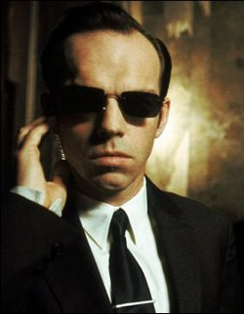
Интеллектуальные агенты
Интеллектуальный агент — программа, способная автономно выполнять указанное человеком задание по поиску и обработке информации
Пример задания:
Siri, закажи мне столик в лучшем итальянском ресторане в Пало-Альто.

Slide 17
Языки и инструменты
Мы расскажем про конкретные языки и инструменты:
Платформа для машинного обучения и анализа данных Rapid Miner;
Инструмент машинного обучения Weka;
Платформа обработки больших данных Hadoop;
Языки представления знания в Семантической паутине: RDF и OWL.
Язык запросов к Семантической паутине SPARQL;
Формат семантической разметки web-страниц Microdata;
Семантические базы знаний DBpedia, Freebase, YAGO;
И другие.

Slide 18
Записывайтесь на наш курс!

